Slide 1
Problemas y soluciones bien definidos

Slide 2
Problemas y soluciones bien definidos
Un problema puede definirse, formalmente, por cuatro componentes:
El estado inicial en el que comienza el agente.
Por ejemplo, el estado inicial para nuestro agente en Rumanía se describe como En(Arad).
Una descripción de las posibles acciones disponibles por el agente. La formulación más común utiliza una función sucesor. Dado un estado particular x, SUCESOR-FN(x) devuelve un conjunto de pares ordenados <acción, sucesor>.
Por ejemplo, desde el estado En(Arad), la función sucesor para el problema de Rumanía devolverá {<Ir(Sibiu), En(Sibiu)>, <Ir(Timisoara), En(Timisoara)>, <Ir(Zerind), En(Zerind)>}
Implícitamente el estado inicial y la función sucesor definen el espacio de estados del problema. El espacio de estados forma un grafo en el cual los nodos son estados y los arcos entre los nodos son acciones. Un camino en el espacio de estados es una secuencia de estados conectados por una secuencia de acciones.
Un camino en el espacio de estados es una secuencia de estados conectados por una secuencia de acciones.

Slide 3
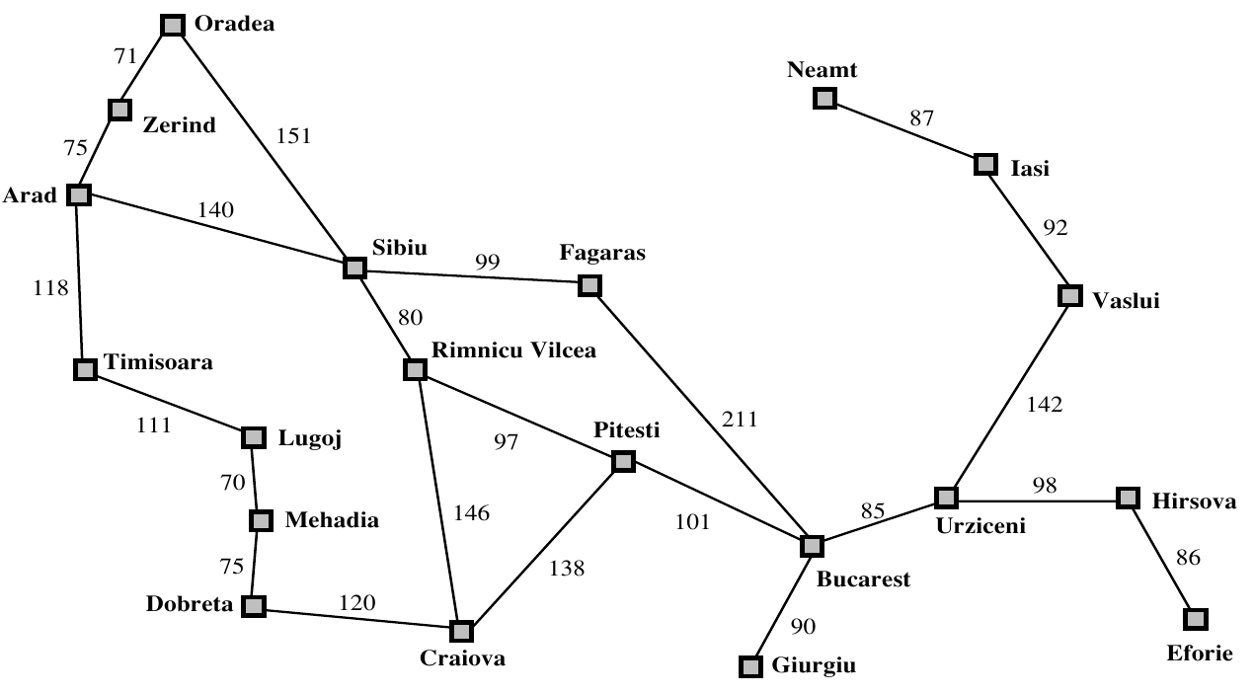
Problemas y soluciones bien definidos
El mapa de Rumanía que se muestra puede interpretarse como un grafo del espacio de estados si vemos cada carretera como dos acciones de conducir, una en cada dirección.

Slide 4
Problemas y soluciones bien definidos
El test objetivo, el cual determina si un estado es un estado objetivo. Algunas veces existe un conjunto explícito de posibles estados objetivo, y el test simplemente comprueba si el estado es uno de ellos. El objetivo del agente en Rumanía es el conjunto {En(Bucarest)}. Algunas veces el objetivo se especifica como una propiedad abstracta más que como un conjunto de estados enumerados explícitamente.
Por ejemplo, en el ajedrez, el objetivo es alcanzar un estado llamado «jaque mate», donde el rey del oponente es atacado y no tiene escapatoria.
Una función costo del camino que asigna un costo numérico a cada camino. El agente resolvente de problemas elige una función costo que refleje nuestra medida de rendimiento.
Para el agente que intenta llegar a Bucarest, el tiempo es esencial, así que el costo del camino puede describirse como su longitud en kilómetros.
Suponemos que el costo del camino puede describirse como la suma de los costos de las acciones individuales a lo largo del camino. El costo individual de una acción a que va desde un estado x al estado y se denota por c(x,a,y). Suponemos que los costos son no negativos.
Una solución de un problema es un camino desde el estado inicial a un estado objetivo. La calidad de la solución se mide por la función costo del camino, y una solución óptima tiene el costo más pequeño del camino entre todas las soluciones.

Slide 5
Formular los problemas

Slide 6
Formular los problemas
Propusimos una formulación del problema de ir a Bucarest en términos de estado inicial, función sucesor, test objetivo y costo del camino. Esta formulación parece razonable, a pesar de omitir muchos aspectos del mundo real. Todas estas consideraciones que se dejan fuera de nuestras descripciones del estado porque son irrelevantes para el problema de encontrar una ruta a Bucarest. Al proceso de eliminar detalles de una representación se le llama abstracción.
Además de abstraer la descripción del estado, debemos abstraer sus acciones.
Una acción de conducir tiene muchos efectos. Además de cambiar la localización del vehículo y de sus ocupantes, pasa el tiempo, consume combustible, genera contaminación, y cambia el agente (como dicen, el viaje ilustra). En nuestra formulación, tenemos en cuenta solamente el cambio en la localización. También, hay muchas acciones que omitiremos: encender la radio, mirar por la ventana, el retraso de los policías, etcétera. Y por supuesto, no especificamos acciones a nivel de «girar la rueda tres grados a la izquierda».

Slide 7
Formular los problemas
¿Podemos ser más precisos para definir los niveles apropiados de abstracción?
Por ejemplo, la trayectoria de Arad a Sibiu a Rimnicu Vilcea a Pitesti a Bucarest.
Esta solución abstracta corresponde a una gran cantidad de trayectorias más detalladas.
Por ejemplo, podríamos conducir con la radio encendida entre Sibiu y Rimnicu Vilcea, y después lo apagamos para el resto del viaje.
La abstracción es válida si podemos ampliar cualquier solución abstracta a una solución en el mundo más detallado; una condición suficiente es que para cada estado detallado de «en Arad», haya una trayectoria detallada a algún estado «en Sibiu», etcétera.
La abstracción es útil si al realizar cada una de las acciones en la solución es más fácil que en el problema original; en este caso pueden ser realizadas por un agente que conduce sin búsqueda o planificación adicional.
La elección de una buena abstracción implica quitar tantos detalles como sean posibles, mientras que se conserve la validez y se asegure que las acciones abstractas son fáciles de realizar. Si no fuera por la capacidad de construir abstracciones útiles, los agentes inteligentes quedarían totalmente absorbidos por el mundo real.

Slide 8
Complejidad algorítmica

Slide 9
Complejidad algorítmica
Definición: La complejidad algorítmica mide los recursos que un algoritmo necesita (tiempo y/o espacio) en función del tamaño de la entrada.
Importancia: Permite predecir y comparar la eficiencia de diferentes métodos para resolver un mismo problema.
Aspectos clave:
Tiempo de ejecución.
Uso de memoria.

Slide 10
Notaciones comunes (Big-O)
Big-O (O): Límite superior asintótico. Mide el peor caso.
Ejemplo: O(n) indica que el tiempo de ejecución crece de forma lineal con el tamaño de la entrada.
Big-Theta (Θ): Límite ajustado asintótico. Mide el caso medio típico.
Big-Omega (Ω): Límite inferior asintótico. Mide el mejor caso.
Uso práctico: La notación más común es Big-O, pues se suele diseñar teniendo en cuenta el peor escenario posible.

Slide 11
Tipos de complejidad de tiempo
Constante O(1): Independiente del tamaño de la entrada.
Logarítmica O(log(n)): Crece muy lentamente; ejemplo típico: búsqueda binaria.
Lineal O(n): Crece proporcionalmente al tamaño de la entrada; ejemplo: recorridos simples en un arreglo.
Cuadrática O(n²): Típico de anidamientos dobles de bucles.
Exponencial O(2^{n}): Aumenta de manera muy rápida; común en problemas de combinatoria sin optimizaciones.
Factorial O(n!): Uno de los crecimientos más acelerados; frecuente en problemas de permutaciones exhaustivas.

Slide 12
Clasificación de problemas
Problemas P: Aquellos que pueden resolverse en tiempo polinómico (O(n^{k}) para alguna k).
Ejemplo: Ordenar una lista (se puede hacer en O(nlog(n))).
Problemas NP: Son aquellos cuya solución se puede verificar en tiempo polinómico, pero encontrarla podría tomar más tiempo (no se sabe si existe un algoritmo polinómico que los resuelva).
Ejemplo: El Problema del Viajante (TSP).
NP-Completos: Subconjunto de NP a los que se puede reducir cualquier problema NP en tiempo polinómico.
Ejemplo: SAT (Satisfacción booleana), 3-SAT.
NP-Difíciles (NP-hard): Problemas al menos tan complicados como los NP-completos; no necesariamente en NP.

Slide 13
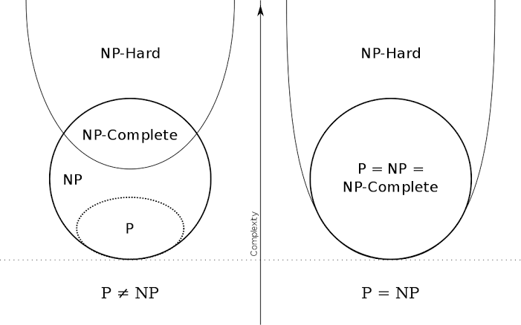
Clasificación de problemas

Slide 14
Ejemplos prácticos
Búsqueda Binaria
Complejidad: O(log⁡(n)).
Clasificación: Está en P, ya que se resuelve de forma eficiente.
Ordenamiento (Merge Sort, Quick Sort)
Complejidad: O(n log(⁡n)).
Clasificación: Problema en P.
Problema de las N-Reinas
Complejidad: Exponencial en su forma naive (O(n!) en el peor caso).
Clasificación: Pertenece a NP (verificar una solución es rápido).
Problema del Viajante (TSP)
Complejidad: Exponencial en general; es NP-completo.
Clasificación: NP, con heurísticas y aproximaciones para casos reales.
Problema de la Mochila (Knapsack)
Complejidad: NP-completo en su forma general.
Clasificación: El resultado se puede verificar en tiempo polinómico, pero hallarlo de forma exacta es más costoso (aunque hay soluciones pseudo-polinómicas usando programación dinámina)

Slide 15
Ejercicio
Determine la complejidad algorítmica para los siguientes casos:
Recorrer un arreglo de tamaño n y buscar un elemento.
Dado un arreglo ordenado de tamaño n, buscar un elemento usando la técnica de “divide y vencerás”.
Recorremos un arreglo dos veces en bucles anidados. Por ejemplo, para comparar cada elemento con los demás.
Calcular el factorial de manera recursiva.

Slide 16
Problemas de juguetes

Slide 17
Mundo de la aspiradora
El primer ejemplo que examinaremos es el mundo de la aspiradora, se puede formular como sigue:
Estados: el agente está en una de dos localizaciones, cada una de las cuales puede o no contener suciedad. Así, hay 2x2² = 8 posibles estados del mundo.
Estado inicial: cualquier estado puede designarse como un estado inicial.
Función sucesor: esta genera los estados legales que resultan al intentar las tres acciones (Izquierda, Derecha y Aspirar).
Test objetivo: comprueba si todos los cuadrados están limpios.
Costo del camino: cada costo individual es 1, así que el costo del camino es el número de pasos que lo compone.
Comparado con el mundo real, este problema de juguete tiene localizaciones discretas, suciedad discreta, limpieza fiable, y nunca se ensucia una vez que se ha limpiado. Una cosa a tener en cuenta es que el estado está determinado por la localización del agente y por las localizaciones de la suciedad. Un entorno grande con n localizaciones tiene n 2^{n} estados.

Slide 18
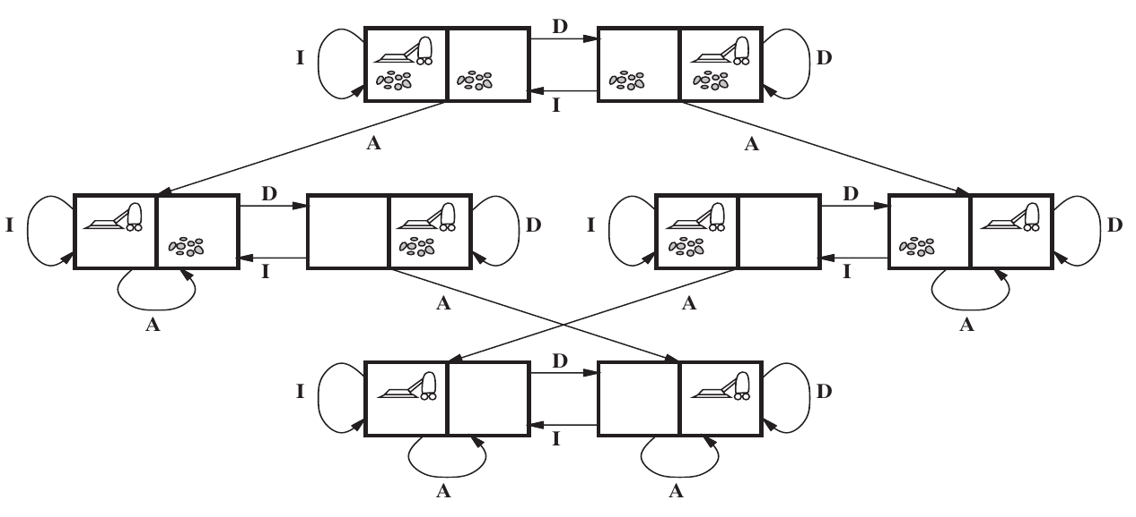
Mundo de la aspiradora

Slide 19
8-puzzle
El 8-puzzle, consiste en un tablero de 3 x 3 con ocho fichas numeradas y un espacio en blanco. Una ficha adyacente al espacio en blanco puede deslizarse a este. La meta es alcanzar el estado objetivo especificado. La formulación estándar es como sigue:
Estados: la descripción de un estado especifica la localización de cada una de las ocho fichas y el blanco en cada uno de los nueve cuadrados.
Estado inicial: cualquier estado puede ser un estado inicial. Nótese que cualquier objetivo puede alcanzarse desde exactamente la mitad de los estados iniciales posibles. Justifique.
Función sucesor: esta genera los estados legales que resultan de aplicar las cuatro acciones (mover el blanco a la Izquierda, Derecha, Arriba y Abajo).
Test objetivo: comprueba si el estado coincide con la configuración objetivo.
Costo del camino: el costo de cada paso del camino tiene valor 1, así que el costo del camino es el número de pasos.

Slide 20
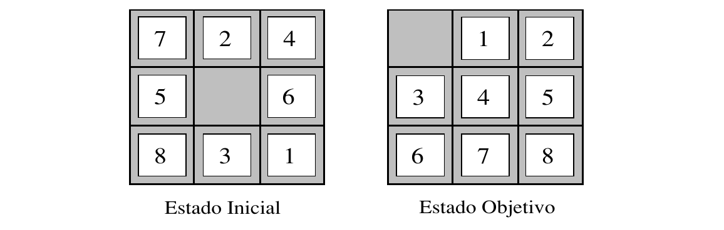
8-puzzle

Slide 21
8-puzzle
Las acciones se han abstraído a los estados iniciales y finales, ignorando las localizaciones intermedias en donde se deslizan los bloques.
El 8-puzzle pertenece a la familia de puzzles con piezas deslizantes, los cuales a menudo se usan como problemas test para los nuevos algoritmos de IA. Esta clase general se conoce por ser NP completa, así que no esperamos encontrar métodos perceptiblemente mejores (en el caso peor).
El 8-puzzle tiene 9!/2=181,440 estados alcanzables y se resuelve fácilmente.
El 15 puzzle (sobre un tablero de 4x4) tiene alrededor de 1.3 trillones de estados, y configuraciones aleatorias pueden resolverse óptimamente en pocos milisegundos por los mejores algoritmos de búsqueda.
El 24 puzzle (sobre un tablero de 5x5) tiene alrededor de 10²⁵ estados, y configuraciones aleatorias siguen siendo absolutamente difíciles de resolver de manera óptima con los computadores y algoritmos actuales.

Slide 22
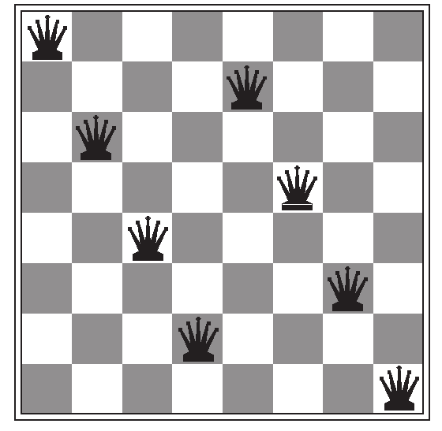
8 reinas
El objetivo del problema de las 8-reinas es colocar las ocho reinas en un tablero de ajedrez de manera que cada reina no ataque a ninguna otra. (Una reina ataca alguna pieza si está en la misma fila, columna o diagonal.)
Aunque existen algoritmos eficientes específicos para este problema y para el problema general de las n reinas, sigue siendo un problema test interesante para los algoritmos de búsqueda. Existen dos principales formulaciones.
Una formulación incremental que implica a operadores que aumentan la descripción del estado, comenzando con un estado vacío; para el problema de las 8-reinas, esto significa que cada acción añade una reina al estado.
Una formulación completa de estados comienza con las ocho reinas en el tablero y las mueve. En cualquier caso, el coste del camino no tiene ningún interés porque solamente cuenta el estado final.

Slide 23
8 reinas
La primera formulación incremental que se puede intentar es la siguiente:
Estados: cualquier combinación de cero a ocho reinas en el tablero es un estado.
Estado inicial: ninguna reina sobre el tablero.
Función sucesor: añadir una reina a cualquier cuadrado vacío.
Test objetivo: ocho reinas sobre el tablero, ninguna es atacada.
En esta formulación, tenemos
64x63x…x57≈3x10¹⁴
posibles combinaciones a investigar.

Slide 24
8 reinas
Una mejor formulación deberá prohibir colocar una reina en cualquier cuadrado que esté realmente atacado:
Estados: son estados, la combinación de n reinas (0≤n≤8), una por columna desde la columna más a la izquierda, sin que una reina ataque a otra.
Función sucesor: añadir una reina en cualquier cuadrado en la columna más a la izquierda vacía tal que no sea atacada por cualquier otra reina.
Esta formulación reduce el espacio de estados de las 8-reinas de 3x10¹⁴ a 2,057, y las soluciones son fáciles de encontrar. Por otra parte, para 100 reinas la formulación inicial tiene 10⁴⁰⁰ estados mientras que las formulaciones mejoradas tienen cerca de 10⁵² estados.

